Slide 1
ПРЕОБРАЗОВАНИЯ ГРАФИКОВ

Slide 2
Целевая установка на урок:
изучить 5 видов преобразования графиков функций
научится преобразовывать графики функций с помощью электронного учебника
в конце урока выполнить в контрольных тетрадях задание на преобразование графиков функций с выбором уровня сложности.

Slide 3
Повторение темы «Числовая функция»
Что называется числовой функцией?
Что такое область определения функции?
Что такое область значения функции?
Перечислить способы задания функций.

Slide 4
Повторение темы «Числовая функция»
Найдите область определения функций:
4.
5.
3. 6.

Slide 5
Ответы:
1. (-∞;0)U(0;+∞)
2. (-π/2+πn;π/2+πn)
3. (-∞;-2)U(-2;+∞)
4. [5;+∞)
5. (-∞;7]
6. (πn; π+πn)

Slide 6
Повторение темы «Числовая функция»
Найдите область значений функций:
y=sinx+1 4.y=x²
y=2+cosx 5.y=|x|
y=tgx-0,5 6.y=x⁵

Slide 7
Ответы:
[0;2];
[1;3];
R;
[0;+∞);
[0;+∞);
R

Slide 8
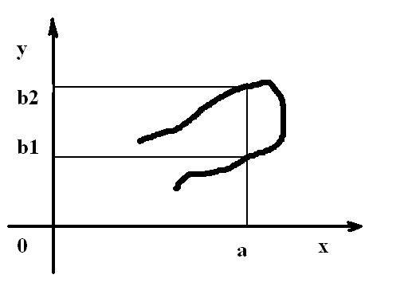
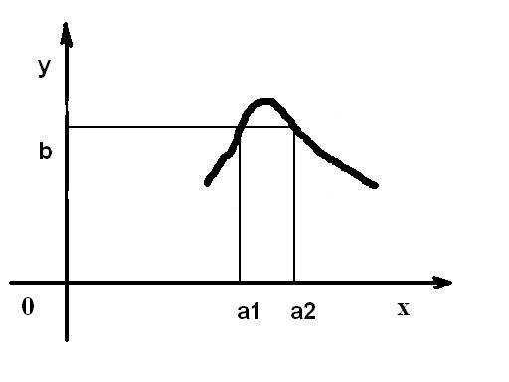
Глядя на рисунок 1 и 2, скажите какая из линий не является графиком и почему?
рисунок 1
рисунок 2

Slide 9
5 видов преобразования графиков:
Параллельный перенос вдоль оси Оу
y=f(x)+b
пример №1 из электронного учебника.
2. Параллельный перенос вдоль оси Ох.
y=f(x-a)
пример №2 из электронного учебника.

Slide 10
5 видов преобразования графиков:
3. Растяжение(сжатие) вдоль оси Оу.
y=kf(x) пример №3
4. Растяжение(сжатие) вдоль оси Ох.
y=f(x/k) пример №4
5. Симметричное отображение относи-тельно оси Ох
у=-f(x) пример №5

Slide 11
Выполнить 1,4,6,8,9,10 задания.
1. y=2cos(2x)+0,5
4. y=-(x-2)²-1
6. y=2(x+1)³
8. y=-cos(x)/3
9. y=(x+1)²+1
10. y=4x³-3

Slide 12
Письменное задание:
 | 1 вариант | 2 вариант
1 уровень | № 49 а) | № 49 г)
2 уровень | №56 б) | № 56 г)
3 уровень | № 56 а) y=sin3x-1 | № 56 в) y=1+cos2x
Домашнее задание: п.3, № 49 б,в), № 50

